Slide 1
Σχεδιασμός και υλοποίηση διαδικτυακού περιβάλλοντος προσομοίωσης κίνησης επισκεπτών σε μουσεία εσωτερικού χώρου
Κουτρουμάνης Νικόλαος-Σπυρίδων
Λαλουδάκης Κωνσταντίνος

Slide 2
Παρουσίαση προβλήματος
Μουσείο με εκθέματα
Σε κάθε έκθεμα τοποθετείται ένα access point
Κάθε επισκέπτης διαθέτει ένα smartphone
Όταν βρίσκεται κοντά σε κάποιο έκθεμα, σύνδεση με το αντίστοιχο access point
Στόχος : Να καταλάβουμε περίπου τη διαδρομή κάθε επισκέπτη μέσα στο μουσείο
Notes:
Smartphone -> e-ticket
Στόχος -> αφού συλλέξουμε τα δεδομένα

Slide 3
Σκοπός
Χρήστες εφαρμογής : Διαχειριστές μουσείων
Δυνατότητες
Κατασκευή αντιγράφου της κάτοψης του μουσείου
Αποθήκευση μουσείου
Επαναφόρτωση μουσείου
Προσομοίωση κίνησης
Εμφάνιση θερματογραφήματος κίνησης

Slide 4




Τεχνολογίες

Slide 5




Τεχνολογίες

Slide 6
Λειτουργίες
Εγγραφή νέου χρήστη
Είσοδος χρήστη στο σύστημα (login)
Αποσύνδεση χρήστη από το σύστημα (sign out)
Παρουσίαση λίστας μουσείων
Δημιουργία μουσείου
Επεξεργασία μουσείου

Slide 7
Λειτουργίες
Διαγραφή αντικειμένου
Αποθήκευση μουσείου
Προσομοίωση κίνησης
Δημιουργία heatmap
Αποθήκευση heatmap

Slide 8
Μετακίνηση αντικειμένου
Υπάρχει η δυνατότητα μετακίνησης εκθεμάτων και εσωτερικών τοίχων του μουσείου
Αποτελείται από 3 τμήματα:
Πάτημα του ποντικιού
Μετακίνηση του ποντικιού
Απελευθέρωση του ποντικιού
Πρόβλημα: Ενημέρωση συντεταγμένων του αντικειμένου
Τα SVG αντικείμενα αποθηκεύουν μόνο την αρχική τους θέση
Λύση: Χρήση transforms
Notes:
Πάτημα του ποντικιού, όπου πρέπει να βρούμε ποιο αντικείμενο κλίκαρε ο χρήστης
Μετακίνηση του ποντικιού, όπου πρέπει να κουνήσουμε το αντικείμενο
Απελευθέρωση του ποντικιού, όπου πρέπει να αφήσουμε το αντικείμενο, ώστε να μην κουνιέται όταν μετακινούμε το ποντίκι
Transform: Αυτό υποδηλώνει το πόσο μετακινήθηκε το αντικείμενο σε σχέση με την αρχική του θέση. Οπότε για να μπορέσουμε να υπολογίσουμε αργότερα την πραγματική θέση ενός αντικειμένου προσθέτουμε στην αρχική του θέση αυτό το χαρακτηριστικό. Για να γίνει περισσότερο κατανοητό ας δούμε ένα παράδειγμα.

Slide 9

Μετακίνηση αντικειμένου
Image_x = 90
Image_y=10
Transform_x = 0
Transform_y = 0
Image_x = 90
Image_y=10
Transform_x = -70
Transform_y = 25
Τελική_θέση(x,y)= (Image_x + transform_x , Image_y + transform_y)

Slide 10
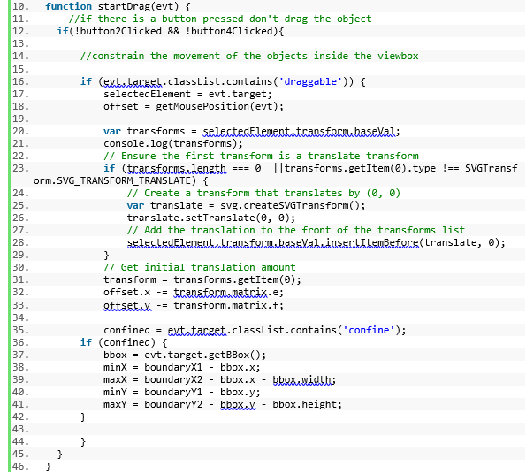
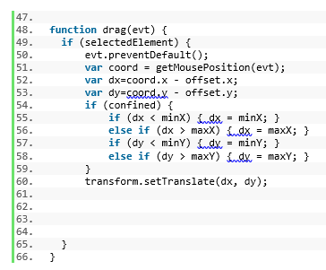

Slide 11
Δημιουργία μονοπατιού
Χρήση της PathFinding.js
Εύρεση συντομότερου μονοπατιού ανάμεσα σε 2 σημεία
Δημιουργία ενός grid με εμπόδια (0-> walkable, 1-> non walkable)
Δυνατότητα επιλογής διαφόρων αλγορίθμων εύρεσης μονοπατιού
A*, BFS, Dijkstra
Εμπόδια:
Εξωτερικοί τοίχοι
Εσωτερικοί τοίχοι
Εκθέματα
Notes:
Walkable, non walkable: Δηλαδή, ο επισκέπτης μπορεί να περάσει μόνο από τα σημεία του πίνακα, που έχουν την τιμή 0

Slide 12
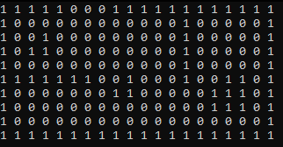
Δημιουργία μονοπατιού
Πόρτα
Εκθεμα
Τοίχοι

Slide 13
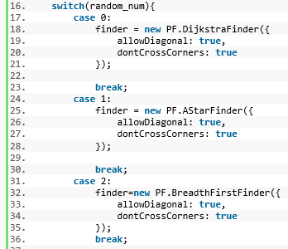
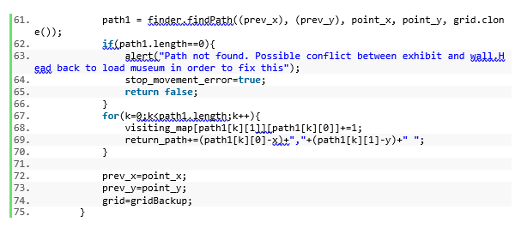
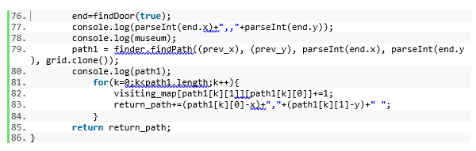

Slide 14


